Slide 1
Cualidades del sonido
Objetivo: Reconocer y reforzar contenidos sobre el sonido y sus cualidades.

Slide 2

EL SONIDO
Reproduce el siguiente video y pon mucha atención…

Slide 3
Podemos decir que…
El sonido se produce cuando hay movimiento de un cuerpo (objeto o cosa)
Al vibrar el cuerpo en movimiento produce ondas
Estas ondas viajan por un medio (aire, agua o elementos sólidos)
Las ondas no se propagan en el vacío
Estas ondas sonoras llegan por medio de nuestros oídos a nuestro cerebro, el cual interpreta el sonido escuchado.

Slide 4
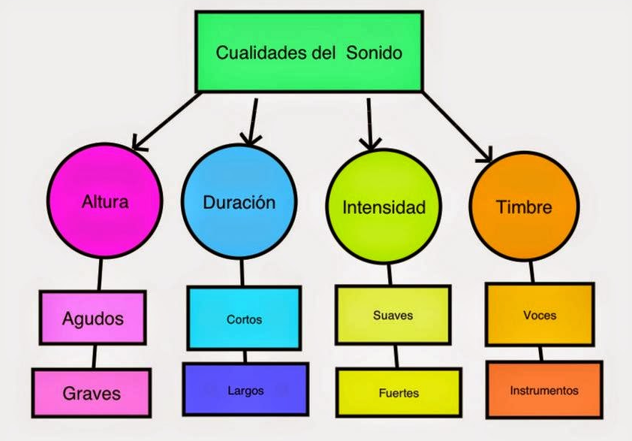
El sonido cuenta con ciertas cualidades o características…

Slide 5
PARA ENTENDERLO MEJOR…
LA ALTURA ES LA CUALIDAD QUE PERMITE RECONOCER SONIDOS AGUDOS COMO UN PAJARITO Y GRAVES COMO UN TAMBOR
LA DURACIÓN NOS AYUDA A SABER SI UN SONIDO ES CORTO COMO UN MARTILLAZO O UN SONIDO LARGO COMO UNA CAMPANILLA
LA INTENSIDAD HACE DIFERENCIA ENTRE SONIDOS FUERTES COMO UN ESTALLIDO Y SONIDOS SUAVES O DÉBILES COMO UN SUSURRO
EL TIMBRE ES AQUELLA CARACTERÍSTICA QUE NOS PERMITE SABER CUÁL ES EL TIPO DE SONIDO, DE DÓNDE PROVIENE…POR EJEMPLO SABEMOS QUÉ INSTRUMENTO ESTAMOS ESCUCHANDO POR SU TIMBRE.

Slide 6
ACTIVIDAD
Busca y recorta imágenes pequeñas de distintos elementos que produzcan sonidos (3 de cada tipo)
En hoja de block (si no tienes block puedes realizar el trabajo en tu cuaderno) dibuja el siguiente esquema y luego pega cada recorte clasificándolo según corresponda:
NOTA: SI NO TIENES RECORTES O NO PUEDES IMPRIMIR, PUEDES DIBUJAR LOS ELEMENTOS. ESTE TRABAJO SE PRESENTARÁ DE VUELTA A CLASES PRESENCIALES.
Manos a la Obra!
Saludos de tus profesoras….
CUALIDADES DEL SONIDO
ALTURA
DURACIÓN
INTENSIDAD
AGUDOS
GRAVES
CORTOS
LARGOS
FUERTES
SUAVES
PEGAR 3 RECORTES DE C/U
PEGAR 3 RECORTES DE C/U
PEGAR 3 RECORTES DE C/U

